Slide 1
Customer Success Management
Einleitung & Positionierung

Slide 2
Unsere heutige Agenda
Begrüßung und Vorstellungsrunde
Erzählen Sie uns bitte von sich!
CSM Antrieb & Leistungsangebot
Rolle, Angebot und Abgrenzung
Ablauf der Zusammenarbeit
Mit Best Practice schnell Verbesserungen realisieren
Ihr konkreter Nutzen
Der Nutzen, der im bisherigen Verlauf mit Ihrem Team erarbeitet wurde
Nächste Schritte
Wie es konkret weitergeht

Slide 3
Begrüßung und Vorstellungsrunde
Erzählen Sie uns bitte von sich!

Slide 4

Wir sind neugierig! Erzählen Sie uns bitte von sich!
Wie heißen Sie?
Wie lange arbeiten Sie im Unternehmen?
In welchem Bereich Sind Sie tätig?
Was ist Ihr Aufgabengebiet?
Schön, dass wir uns kennenlernen.

Slide 5
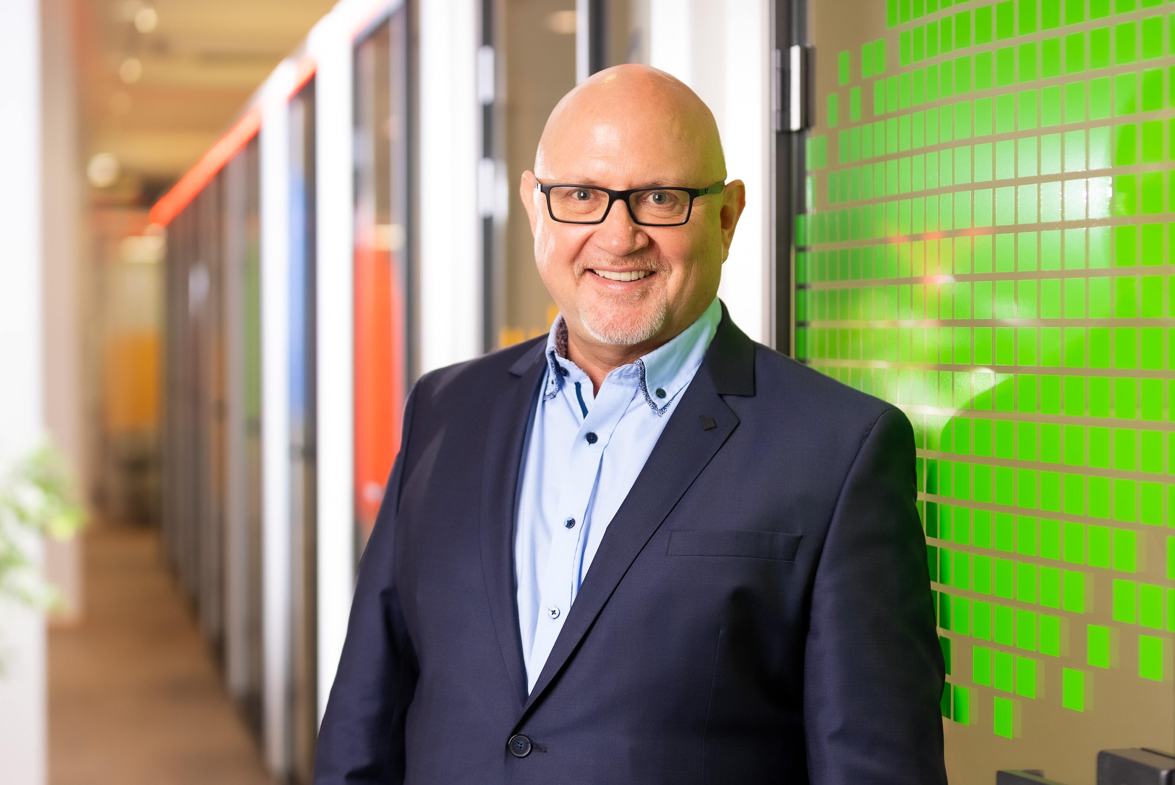
Michael Denninger
Director Customer Success Management
Michael.Denninger@hubdrive.com
+49 931 660 8460
linkedin.com/in/michael-denninger-7748144b

Slide 6
CSM Antrieb & Leistungsangebot
Rolle, Angebot und Abgrenzung

Slide 7

Ihr Erfolg ist unser Antrieb
Bei uns hat jeder Kunde einen persönlichen Success Manager.
Dieser erfahrene Consultant ist erster Ansprechpartner für Ihr HR-Management und unterstützt Sie kontinuierlich bei der Erreichung von Verbesserungen im Personalmanagement.
"Ich stelle sicher, dass Sie das volle Potenzial der Software für Ihr Unternehmen schöpfen."

Slide 8

Leistungsangebot Hubdrive CSM
Leistungsangebot
Beratung direkt vom Hersteller, Schonung des Beratungsbudgets
Unterstützung bei der Auswahl des Implementierungspartners
Unterstützung beim zügigen Erreichen der ersten Verbesserung
Coaching, Moderation, Sparring und Eskalation auf Management Level
Empfehlung von Best Practice Ansätzen, die sich bei Kunden in Ihrer Branche bewährt haben
Kontinuierliche Unterstützung bei der Planung und Priorisierung von Verbesserungen im HR-Management
Weitere Anregungen zur Digitalisierung Ihrer HR-Abteilung
Identifizierung bisher nicht bekanntem Verbesserungspotential
Abgrenzung
Business consulting
Projektmanagement und Support
Anpassungen, Entwicklung oder Integration
Vertrieb, bei mir können Sie nichts kaufen

Slide 9
Rollenverteilung
Hubdrive CSM
Beschleunigen der ersten Verbesserungen im HR-Management, z. B. zur Sicherung der Investitionen
Identifizieren von weiterem Verbesserungspotenzial über die anfänglichen Gewinne hinaus, um noch mehr Einsparungen und Optimierungen zu ermöglichen
Empfehlung von bewährten Best Practices aus Ihrer Branche, um Zeit und Ressourcen zu sparen, damit Sie das Rad nicht jedes Mal neu erfinden müssen
Unterstützung bei der Auswahl von Implementierungspartnern, die Ihre spezifischen Bedürfnisse und Herausforderungen verstehen
Hubdrive Produkt Support
Technischer 2nd Level Support mit Experten, die sehr spezifische und detaillierte Lösungen anbieten.
Bereitstellung eines Kundenportals, das rund um die Uhr verfügbar ist, um die meisten Themen selbstständig zu lösen
Bereitstellung und ständige Verbesserung des enorm umfangreichen Learning Centers
Bereitstellung eines Kunden-Newsletters mit interessanten Neuigkeiten von Hubdrive, kommenden Versionen und Neuigkeiten aus der HR-Branche
Bereitstellung vierteljährlicher Rollup-Updates mit beeindruckenden neuen Funktionen, erweiterten Funktionen, Bugfixes u.v.m.
Partner Implementierung
Endanwender-Support als erste und schnelle Anlaufstelle für Kundenanfragen
Partner implementiert die Software und bringt fundierte Kenntnisse und praktische Erfahrungen ein
Erarbeitet mit dem Kunden einen Zeitplan und richtet das Projektmanagement ein
Stellt sicher, dass Key-User ihre Mitarbeiter schulen können, damit jeder Mitarbeiter sicher mit der Software arbeiten kann
Falls Anpassungen notwendig sein sollten: passt die Software an die Bedürfnisse des Kunden an
Microsoft Cloud
Support für Windows, Office 365 oder Microsoft 365
Unterstützung für die Verfügbarkeit der Cloud-Plattform
Plattformsicherheit
Regionale Datenspeicherung

Slide 10
Ablauf der Zusammenarbeit
Mit Best Practice schnell Verbesserungen realisieren

Slide 11
Phasenplan Implementierung
Hubdrive HR for Dynamics Verbesserungen in Nutzung bringen
Bestellung der Lizenzen
Kennenlernen und Meilensteine abstimmen
Erste Verbesserungen etablieren
…
Zweite Verbesserungen etablieren
fortlaufend
Dritte Verbesserungen etablieren

Slide 12


Phasenplan Implementierung
Bestellung
Kennenlernen Customer Success Manager
Erste Verbesserungen etablieren
Zweite Verbesserungen etablieren
Dritte Verbesserungen etablieren
…
Interne Kommunikation des anstehenden Meilensteins und seiner Verbesserungen
Technisches Setup (Bei Meilenstein 1 umfangreicher)
Schulungen der notwendigen Features zum Meilenstein
Anpassungen Priorisieren und Prio 1 umsetzen
Datenmigration zum Meilenstein
Key Gruppe in Nutzung bringen und begleiten
Vorteile transparent machen, Key Gruppe zu Fans entwickeln
Training aller Mitarbeiter durch die Key Gruppe
Nutzung der Funktionen und digitalisierten Prozesse durch alle betroffenen Mitarbeiter
Nutzung transparent machen und Lücken in der Nutzung schließen
2
1
3
4
7
8
9
10
5
6
0
Verbesserungen zur Implementierung entscheiden
Nächste Verbesserungen zum Implementierung entscheiden

Slide 13

Hubdrive erfolgreich implmentieren
Implementierung intern mit IT & HR
Implementierung mit Hubdrive zertifiziertem Partner

Slide 14







































Hubdrive weltweites Partner Ökosystem

Slide 15
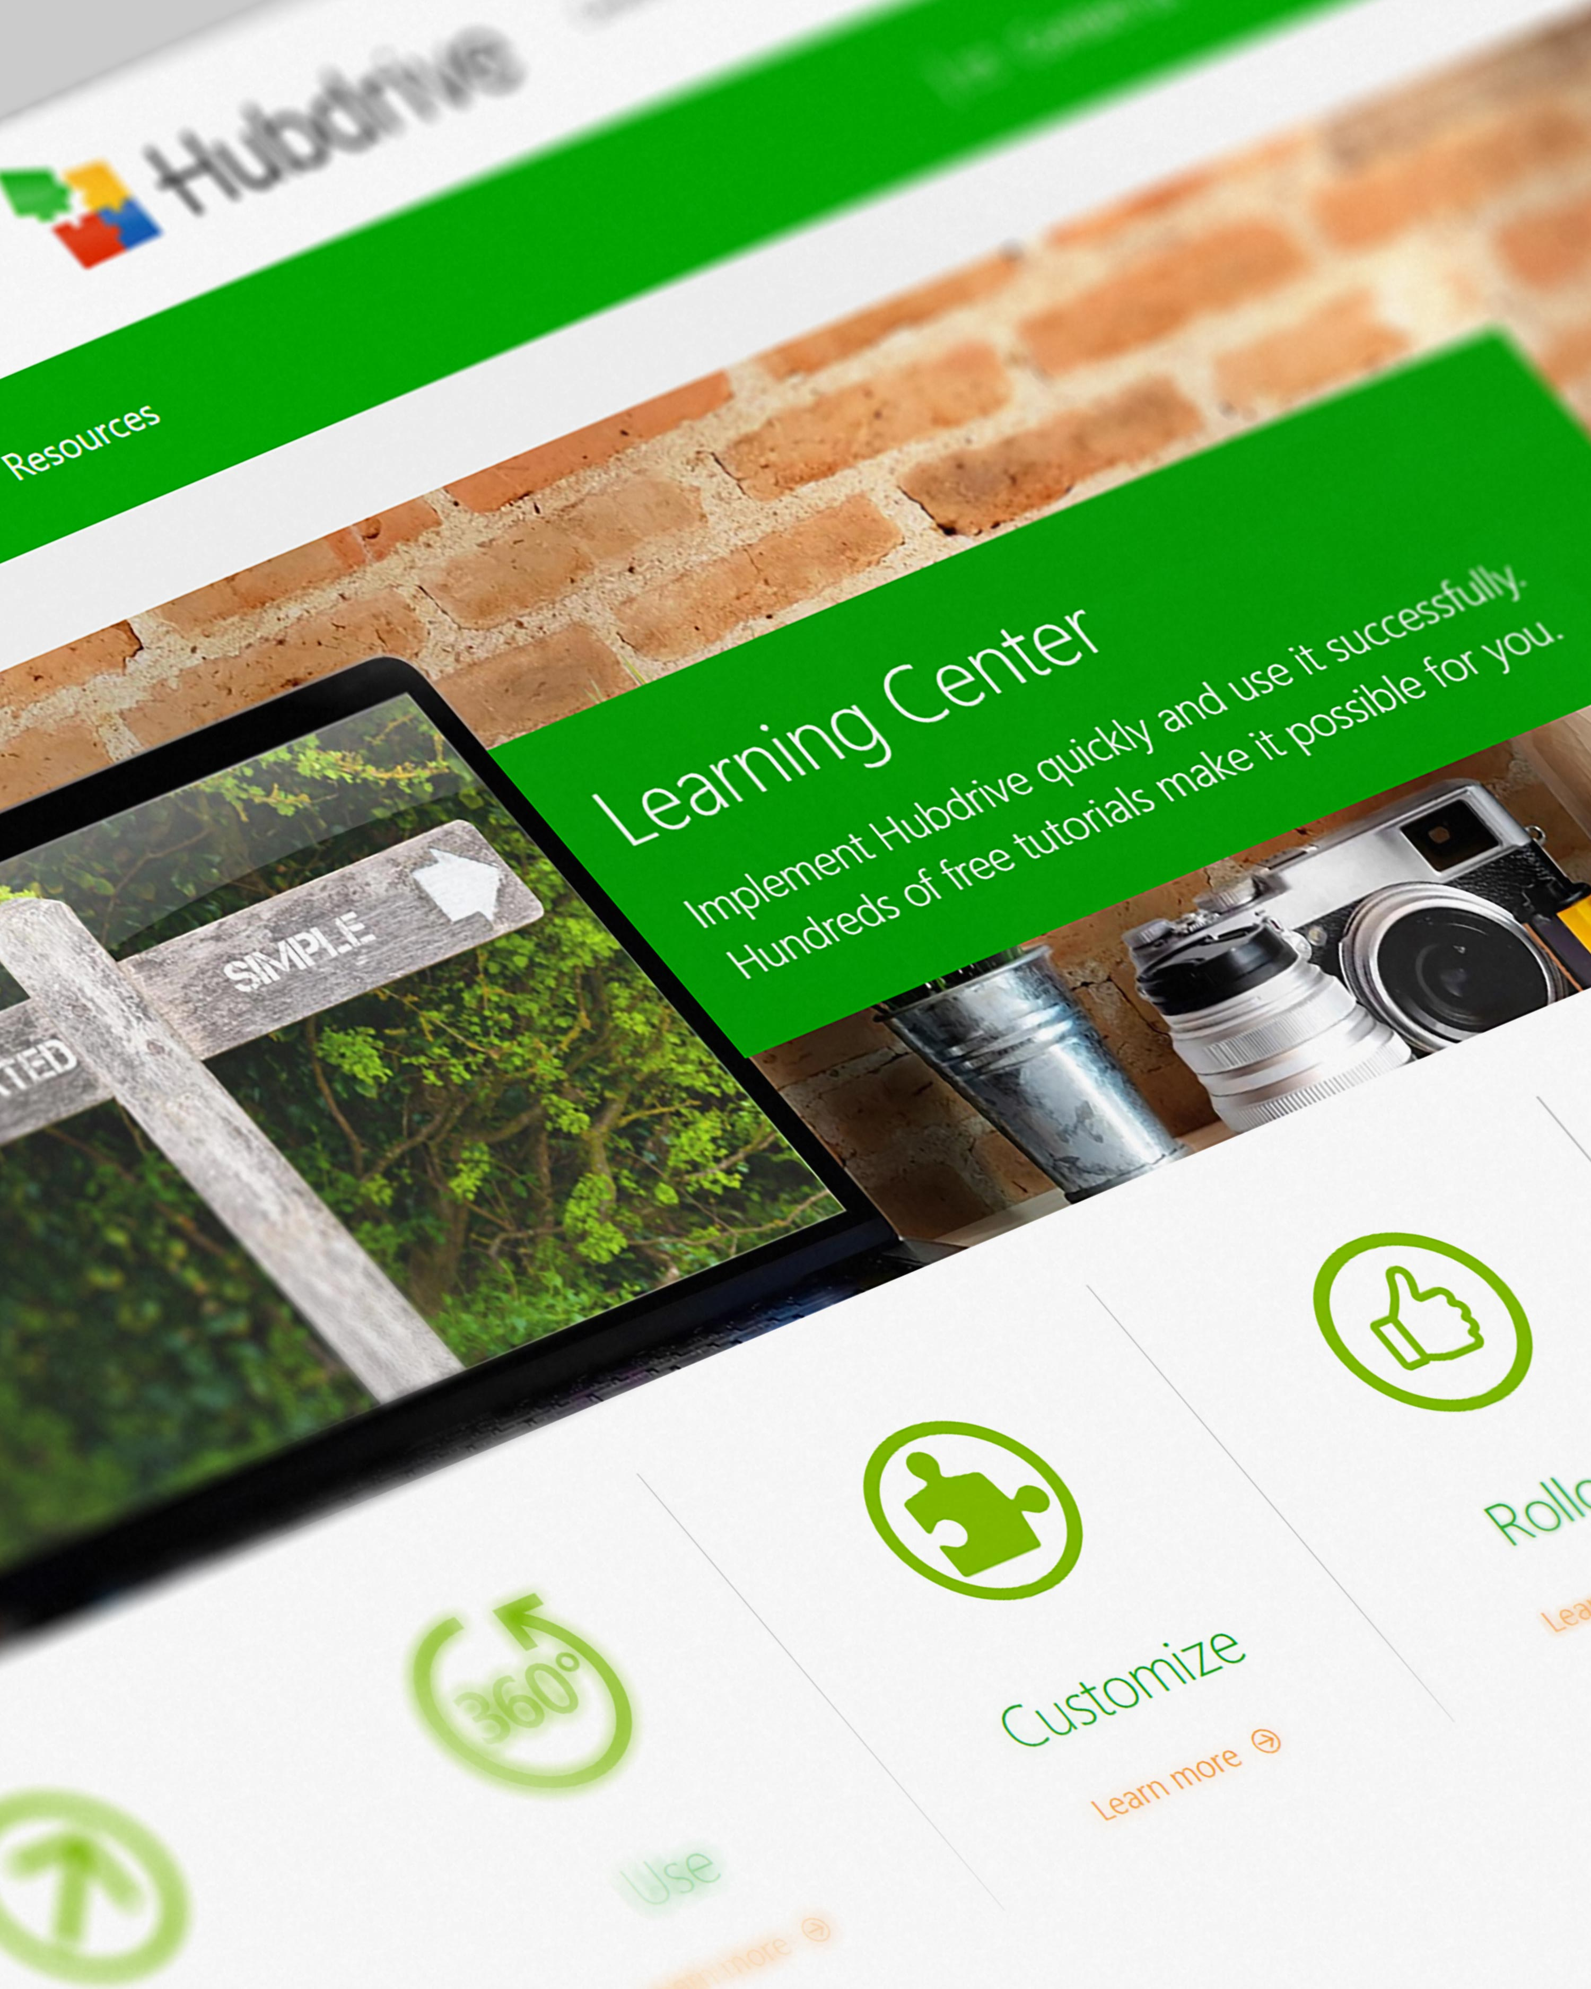
Hubdrive Self-Services
www.hubdrive.com/en/learn
Hubdrive Learning Center
Implementieren Sie Hubdrive schnell und nutzen Sie es erfolgreich. Hunderte von kostenlosen Tutorials machen es für Sie möglich.
Einfach zu bedienen und 24/7 verfügbar
www.hubdrive.com/en/learn
Hubdrive Kunden Portal
Zugriff auf die neuesten Informationen.
Erstellen Sie Supportanfragen und/oder überprüfen Sie den Status Ihrer Tickets.
Lösen Sie die meisten Probleme selbstständig.
Rund um die Uhr verfügbar
portal.hr-for-dynamics.com

Slide 16

Best Practice Implementierung in 10 Schritten
Ablauf eine Verbesserung zu etablieren
Partner oder Selbst-Implementierung via E-Learning
Interne Kommunikation des anstehenden Meilensteins und seiner Verbesserungen
Technisches Setup (Bei Meilenstein 1 umfangreicher)
Schulungen der notwendigen Features zum Meilenstein
Anpassungen Priorisieren und Prio 1 umsetzen
Datenmigration zum Meilenstein
Key Gruppe in Nutzung bringen und begleiten
Vorteile transparent machen, Key Gruppe zu Fans entwickeln
Training aller Mitarbeiter durch die Key Gruppe
Nutzung der Funktionen und digitalisierten Prozesse durch alle betroffenen Mitarbeiter
Nutzung transparent machen und Lücken in der Nutzung schließen
2
1
3
4
7
8
9
10
5
6

Slide 17
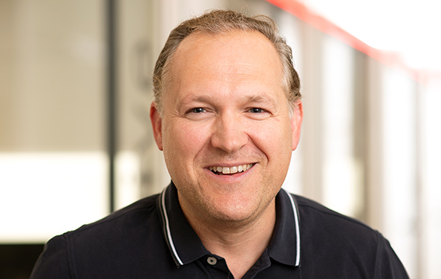










CSM Kommunikationsmatrix Hubdrive, Microsoft, Partner & Kunde
Team Hubdrive
Implementierung Partner
Support Portal
E-Learning Portal
Geschäftsführung
CSM
Verkauf
Hubdrive Support
Projekt Manager
Beratung & Support
Hubdrive E-Learning
Strategische Themen
nach Bedarf
Verbesserungen
Meilensteine
14-tägig
Lizenzen Nachbestellungen
Technische Produkt Probleme
auf Anfrage
Implementierung
fortlaufend
Endbenutzer-Support
auf Anfrage
Anwendungs-fragen und Probleme nach Bedarf
Geschäftsführung
Personalleitung
HR
Projekt Manager
Key User
Kunde
Notes:
Holger mit Carmen tauschen
Tobias P. oder TKO?
Wo kommt Holger hin?

Slide 18



IT-Plattform zur Zusammenarbeit
Die Plattform stellt Hubdrive ohne zusätzlichen Kosten
Kunde
CSM

Slide 19
Ihr konkreter Nutzen
Mit Ihrem Team im bisherigen Prozess erarbeiteter Nutzen

Slide 20
Ihre besprochenen Verbesserungen (Beispiel)
Verbesserung 1: Recruiting Effizienz
Wir möchten bis zum 31. Dezember unseren Recruiting-Prozess verbessern und vereinfachen. Konkret möchten wir 512 Stunden Verwaltungszeit einsparen und Stellen in 85 statt 180 Tagen neu besetzen. Außerdem möchten wir fünf weitere Recruiting- Kanäle ohne Mehraufwand nutzen.
Verbesserung 2: Zeiterfassung
Wir möchten mehr Komfort bei der Zeiterfassung für die Mitarbeiter. Wir möchten einfache Bedienung und eine tiefe Teams-Integration. Die Abteilungsleiter sollen vom monatlichen Excel-Merge befreit werden, um die Zeit sinnvoller nutzen zu können. Eine Zeitersparnis von 82 Personentagen pro Jahr nehmen wir auch gerne mit. Diese Verbesserungen möchten wir in 2 Phasen zum 30. September und 31. Dezember nächsten Jahres in allen Werken.
Verbesserung 3: Integriertes Arbeiten
Wir wollen integriert arbeiten, konkret bis 30. Juni nächstes Jahr 6 Programme (IT-Inseln) in der HR-Abteilung durch eine integrierte Lösung ablösen. Wir haben uns strategisch für die Microsoft Power Plattform entschieden. Daher möchten wir als Nachfolge der 6 Programme eine HR-Lösung auf Basis dieser Plattform. Wir erwarten eine Ersparnis von 65.000 € pro Jahr und mehr Betriebssicherheit durch die Microsoft Cloud. Weitere Programme sollen später abgelöst werden.
Verbesserung 4: Vorteile durch Self-Services
In diesem Bereich möchten wir mehr Komfort für die Mitarbeiter, bessere Datensicherheit und mehr Effizienz. Die Mitarbeiter sollen zu jeder Zeit Resturlaub und anderes abfragen können, selbst einige Stammdaten pflegen und somit die HR-Abteilung von Routinetätigkeiten befreien. Eine Zeitersparnis von 50+ Personentagen wird erwartet. Die Umsetzung sollte Ende Mai erfolgt sein.

Slide 21
Timeline Meilensteine Verbesserungen (Beispiel)
# | Verbesserungen | Dauer | Q1 |  |  | Q2 |  |  | Q3 |  |  | Q4 |  |  | Q1 |  |  | Q2 |  |  | Q3 |  |  | Q4 |  |  | Q1 |  |  | Q2 |  |  | Q3 |  |  | Q4
1​ | Recruiting Effizienz (Verantwortung intern Frau Both, Recruiting) | 120​ | ​ |  |  | ​ |  |  | ​ |  |  | ​ |  |  | ​ |  |  | ​ |  |  | ​ |  |  | ​ |  |  | ​ |  |  | ​ |  |  | ​ |  |  | ​
2 | Zeiterfassung Komfort & Merge (Verantwortung intern Herr Müller, HR-Leiter) | 90/90​ | ​ |  |  | ​ |  |  | ​ |  |  | ​ |  |  | ​ |  |  | ​ |  |  | ​ |  |  | ​ |  |  | ​ |  |  | ​ |  |  | ​ |  |  | ​
3​ | Integriertes Arbeiten (Verantwortung intern Herr Ton, IT-Leiter) | 180​ | ​ |  |  | ​ |  |  | ​ |  |  | ​ |  |  | ​ |  |  | ​ |  |  | ​ |  |  | ​ |  |  | ​ |  |  | ​ |  |  | ​ |  |  | ​
4 | Vorteile durch Self-Services (Verantwortung intern Herr Müller, HR-Leiter) | 60​ | ​ |  |  | ​ |  |  | ​ |  |  | ​ |  |  | ​ |  |  | ​ |  |  | ​ |  |  | ​ |  |  | ​ |  |  | ​ |  |  | ​ |  |  | ​
5 | Weiterer Meilenstein (tbd.) | -​ | ​ |  |  | ​ |  |  | ​ |  |  | ​ |  |  | ​ |  |  | ​ |  |  | ​ |  |  | ​ |  |  | ​ |  |  | ​ |  |  | ​ |  |  | ​
6​ | Weiterer Meilenstein (tbd.) | -​ | ​ |  |  | ​ |  |  | ​ |  |  | ​ |  |  | ​ |  |  | ​ |  |  | ​ |  |  | ​ |  |  | ​ |  |  | ​ |  |  | ​ |  |  | ​
Recruiting
Komfort Zeiterf.
Merge Zeiterfassung
Integration 6 Programme
Self- Service
Integration weitere Programme

Slide 22
Nächste Schritte
Wie es konkret weiter geht

Slide 23
Nächste konkrete Schritte - Beispiel
Etablieren der Kommunikation
IT-Platform zur Zusammenarbeit einschalten
Planung des ersten Meilensteins mit Partner und/oder interner IT
Vereinbarung eines regelmäßigen Termins (CSJ)
Unterzeichnung des Datenverarbeitungsvertrags
Einladung zum Customer Portal

